Slide 1
Исполнение бюджета Шолоховского городского поселения Белокалитвинского района Ростовской области
Отдел экономики и финансов Администрации Шолоховского городского поселения
2015 год

Slide 2
Исполнение основных показателей бюджета Шолоховского городского поселения за 2014 год (тыс. руб.)

Slide 3
Налоговые доходы, тыс. руб.
Наименование налогов | Утверждено на 2014 год | Исполнено на 01.01.2015 | % исполнения
Налог на доходы физических лиц (НДФЛ) | 2521,6 | 2564,5 | 101,7
Налоги на совокупный доход | 1157,9 | 1163,3 | 100,5
Налог на имущество физ. лиц | 338,0 | 339,9 | 100,6
Земельный налог | 3571,5 | 3573,9 | 100,1

Slide 4
Неналоговые доходы, тыс. руб.
Наименование налогов | Утверждено на 2014 год | Исполнено на 01.01.2015 | % исполнения
Доходы от использования имущества, находящегося в государственной и муниципальной собственности | 940,6 | 972,0 | 103,3
Доходы от продажи материальных и нематериальных активов | 1306,3 | 1306,3 | 100,0
Штрафы, санкции, возмещение ущерба | 257 | 257 | 100,0
Остальные неналоговые доходы | 104,4 | 104,3 | 99,6

Slide 5
Безвозмездные поступления, тыс. руб.
Наименование налогов | Утверждено на 2014 год | Исполнено на 01.01.2015 | % исполнения
Дотации | 8572,4 | 8572,4 | 100,0
Субвенции | 309,0 | 309,0 | 100,0
Иные межбюджетные трансферты | 204232,9 | 72912,5 | 35,7
Прочие безвозмездные поступления | 104,0 | 104,0 | 100,0

Slide 6
Исполнение расходов Шолоховского городского поселения за 2014 год

Slide 7
0100 Общегосударственные вопросы
 | Наименование расходов | 2014 год
 |  | Утверждено | Исполнено на 01.01.2014 | % исполнения
 | в том числе:
0102 | Функционирование высшего должностного лица субъекта РФ и муниципального образования | 927,0 | 925,4 | 99,8
0104 | Функционирование Правительства Российской Федерации, высших исполнительных органов государственной власти субъектов Российской Федерации, местных администраций | 5947,6 | 5883,6 | 98,9
0113 | Другие общегосударственные вопросы | 506,7 | 489,6 | 96,6

Slide 8
0300 Национальная безопасность и правоохранительная деятельность
 | Наименование расходов | 2014 год
 |  | Утверждено | Исполнено на 01.01.2015 | % исполнения
 | в том числе:
0309 | Предупреждение и ликвидация последствий чрезвычайных ситуаций природного и техногенного характера, гражданская оборона | 404,9 | 404,9 | 100,0

Slide 9
0203 Мобилизационная и вневойсковая подготовка
 | Наименование расходов | 2014 год
 |  | Утверждено | Исполнено на 01.01.2015 | % исполнения
 | в том числе:
0309 | Предупреждение и ликвидация последствий чрезвычайных ситуаций природного и техногенного характера, гражданская оборона | 308,8 | 308,8 | 100,0

Slide 10
0400 Национальная экономика
 | Наименование расходов | 2014 год
 |  | Утверждено | Исполнено на 01.01.2015 | % исполнения
 | в том числе:
0409 | Дорожное хозяйство (дорожные фонды) | 14509,5 | 14231,1 | 98,1

Slide 11
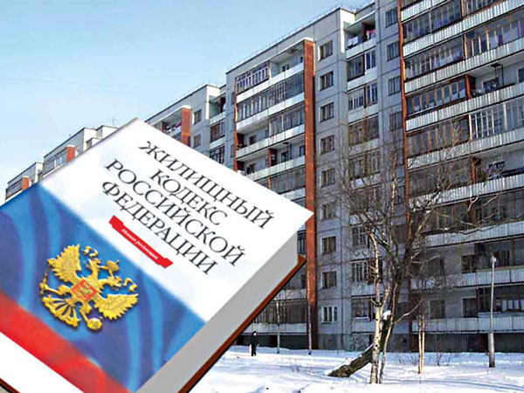
0500 Жилищно – коммунальное хозяйство
 | Наименование расходов | 2014 год
 |  | Утверждено | Исполнено на 01.01.2015 | % исполнения
 | в том числе:
0501 | Жилищное хозяйство | 181557,0 | 42798,2 | 23,6
0502 | Коммунальное хозяйство | 1243,8 | 1243,8 | 100,0
0503 | Благоустройство | 3637,1 | 3286,3 | 90,3

Slide 12
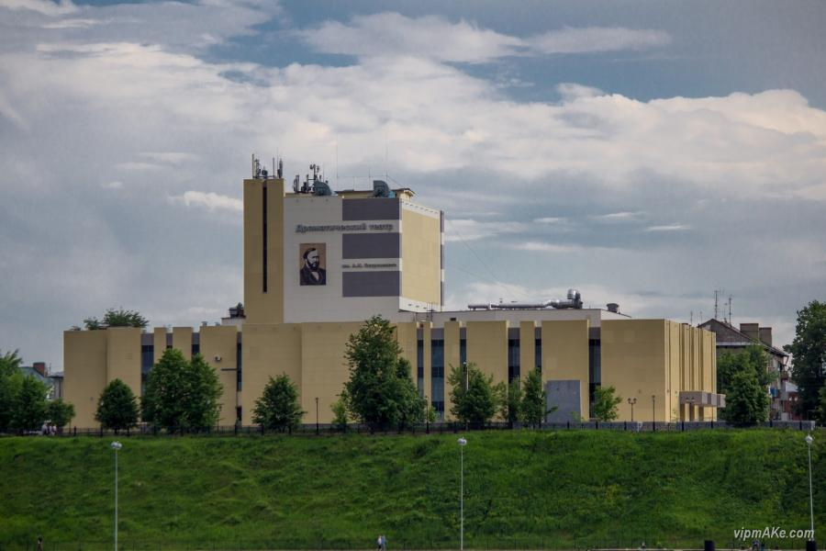
0800 Культура, кинематография
 | Наименование расходов | 2014 год
 |  | Утверждено | Исполнено на 01.01.2015 | % исполнения
 | в том числе:
0801 | Культура | 8941,3 | 8941,2 | 100,0

Slide 13
1000 Социальная политика
 | Наименование расходов | 2014 год
 |  | Утверждено | Исполнено на 01.01.2015 | % исполнения
 | в том числе:
1001 | Пенсионное обеспечение | 108,7 | 108,6 | 99,9
1003 | Социальное обеспечение населения | 7496,1 | 2934,7 | 39,1

Slide 14
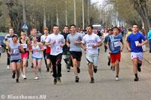
1100 Физическая культура и спорт
 | Наименование расходов | 2014 год
 |  | Утверждено | Исполнено на 01.01.2015 | % исполнения
 | в том числе:
1102 | Массовый спорт | 39,0 | 37,1 | 95,1

